Slide 1


Веб-разработка на Go
2. Многопоточность

Slide 2
Программа
Горутины
Инструменты и примитивы
Каналы
Отладка
Применение

Slide 3
Горутины
Горутина – легковесный поток
Ключевое слово go
Нельзя остановить, поставить на паузу, продолжить
Можно создавать очень много горутин

Slide 4
Планировщик
Work-stealing
M горутин исполняются на N потоках ОС на GOMAXPROCS процессорах
При создании горутины она помещается в очередь одного из процессоров
При завершении горутины процессор начинает исполнять следующую из очереди либо крадет половину очереди другого

Slide 5
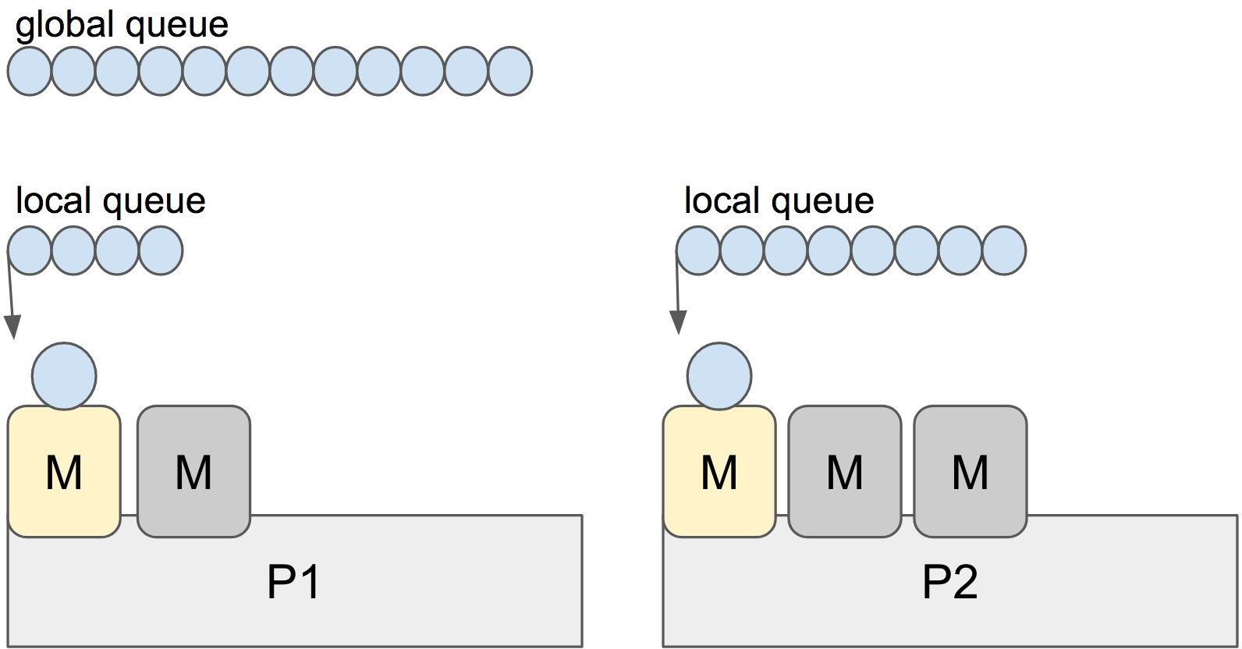
Планировщик

Slide 6
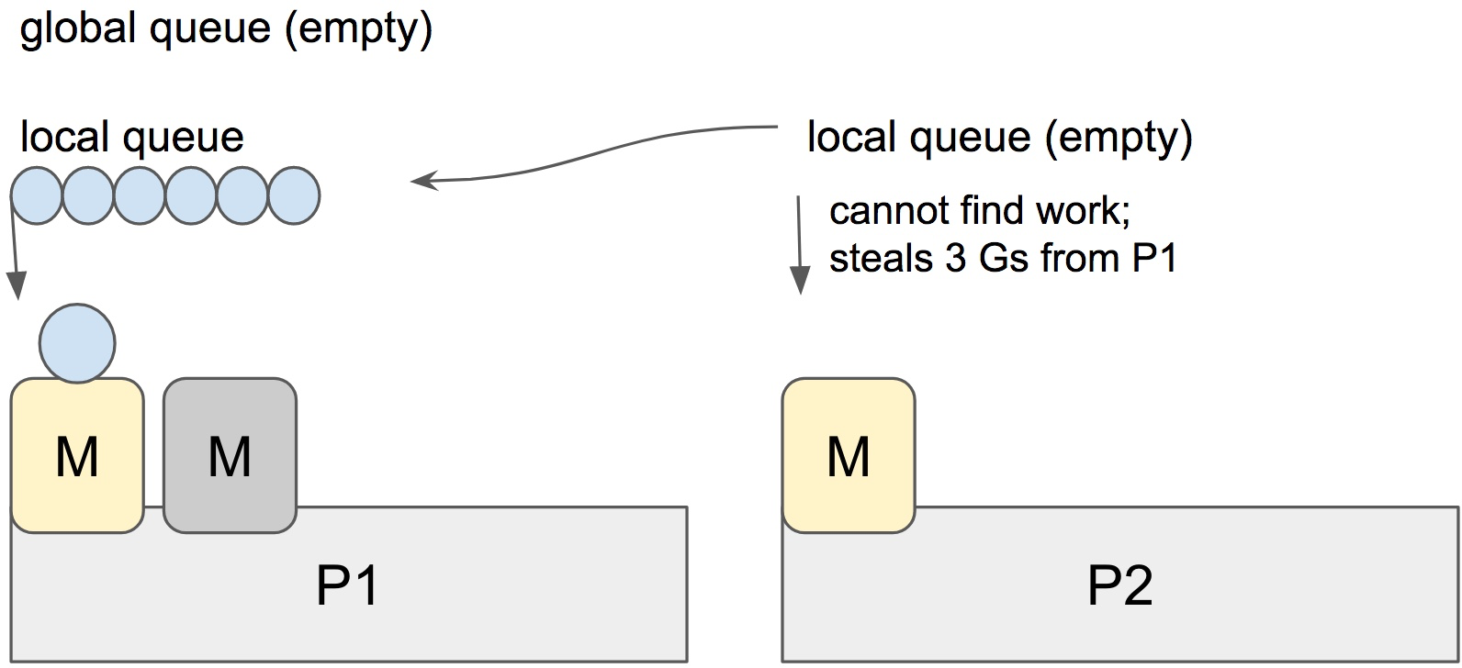
Планировщик

Slide 7
runtime
https://golang.org/pkg/runtime/
Goshed()
GOMAXPROCS ()
GC()
Goexit()
NumGoroutine()

Slide 8
Пакет sync
WaitGroup
Mutex
RWMutex
Once
Map
Cond
sync.atomic

Slide 9
sync.WaitGroup
var wg sync.WaitGroup
wg.Add(count)
wg.Done()
wg.Wait()
Не делать Add внутри запускаемой горутины

Slide 10
sync.Mutex
var mt sync.Mutex
mt.Lock()
mt.Unlock()
Делать defer Unlock
Не держать лок дольше необходимого
Делать мьютекс прямо в структуре выше защищаемого поля
Инкапсулируйте защиту данных

Slide 11
sync.RWMutex
var rw sync.RWMutex
rw.Lock()
rw.Unlock()
rw.RLock()
rw.RUnlock()
Подходит для случаев, когда читаем больше чем пишем

Slide 12
sync.Once
var once sync.Once
once.Do
Код, который должен выполниться только один раз

Slide 13
sync.Map
var mp sync.Map
mp.Store(key, value)
value, exists := mp.Load (key)
mp.Delete (key)
mp.Range (func (key, value) bool)
https://github.com/golang/go/issues/17973
Нужна при паттерне редкой записи и частого чтения
Высокая производительность, тем выше, чем больше ядер
Если не подходит map+Mutex и map+RWMutex

Slide 14
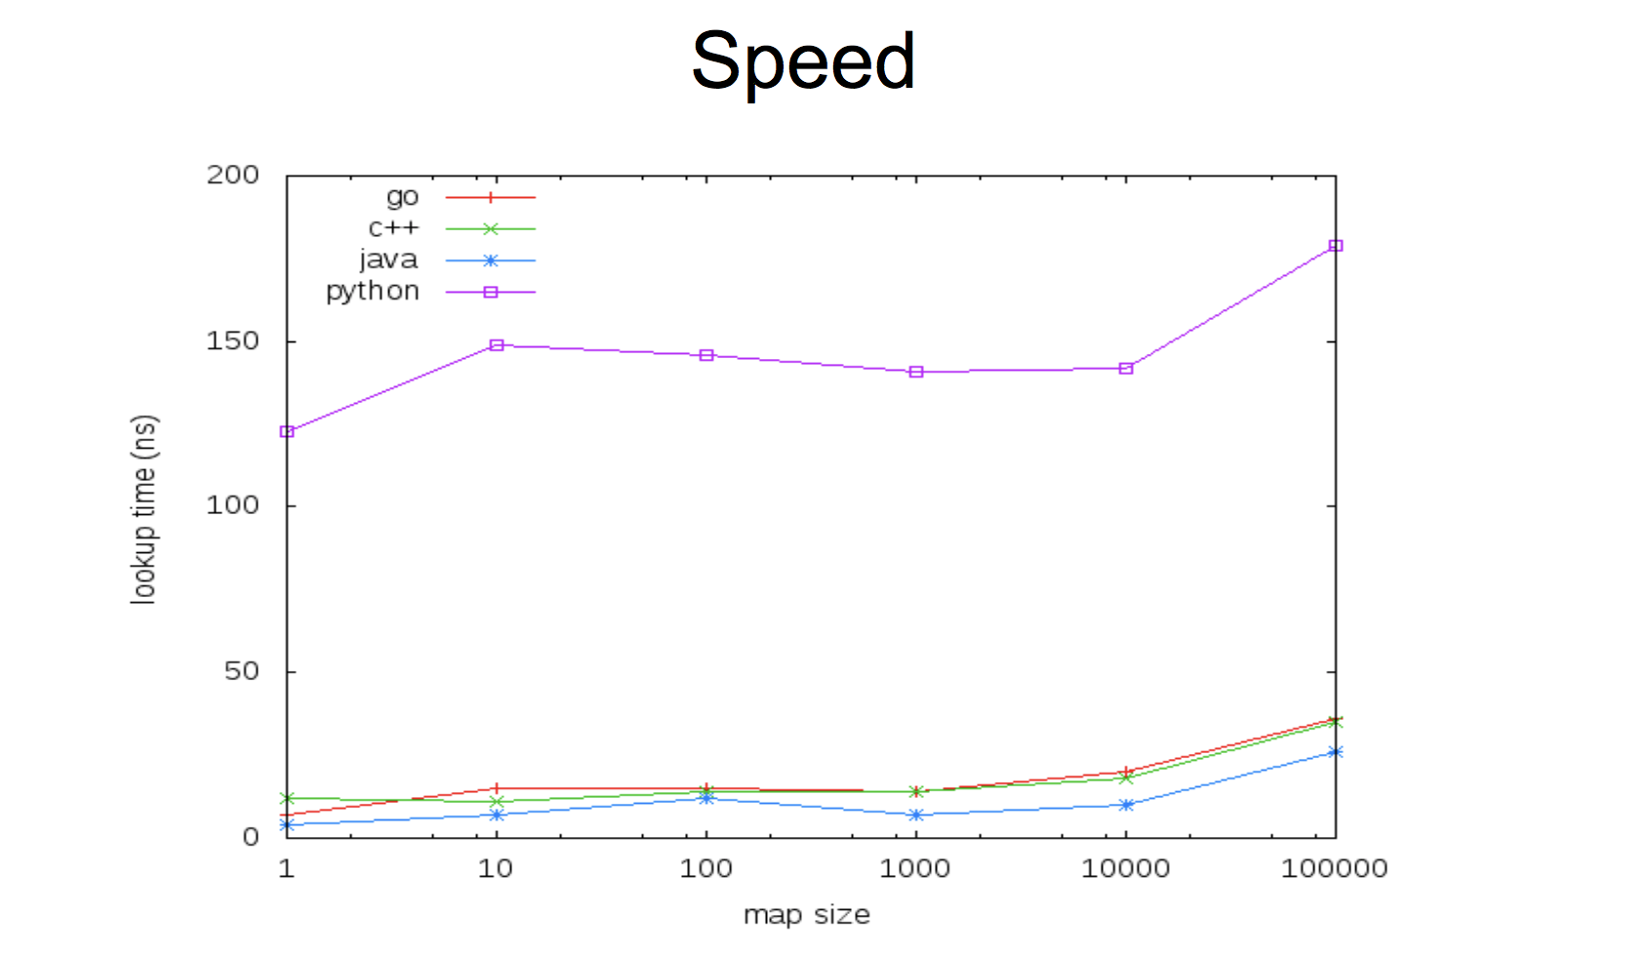
sync.Map

Slide 15
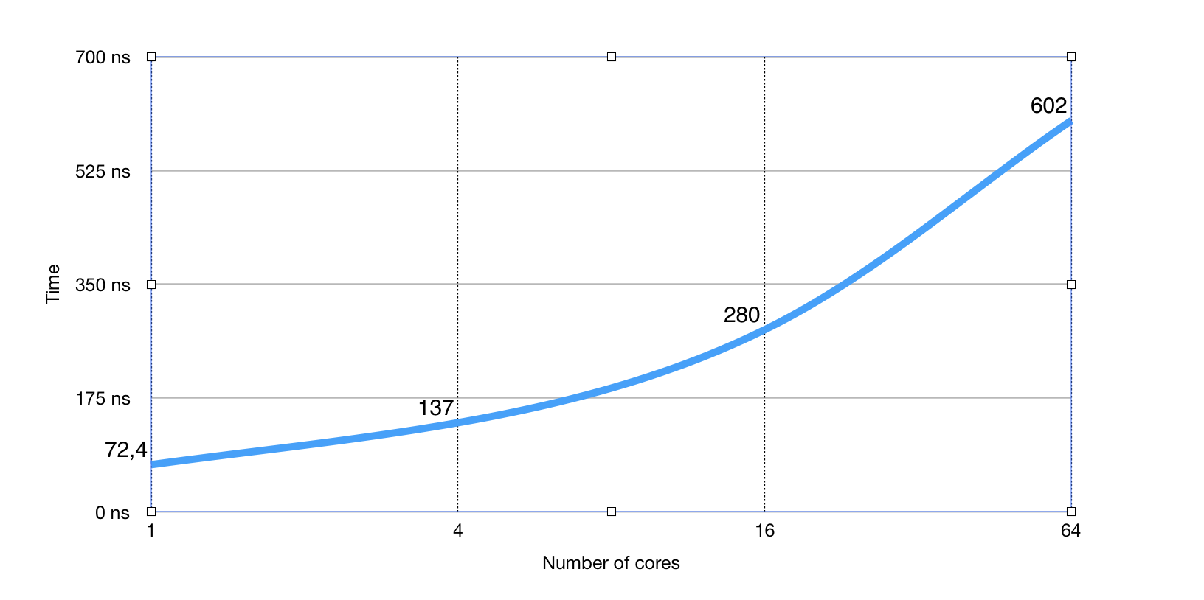
sync.Map

Slide 16
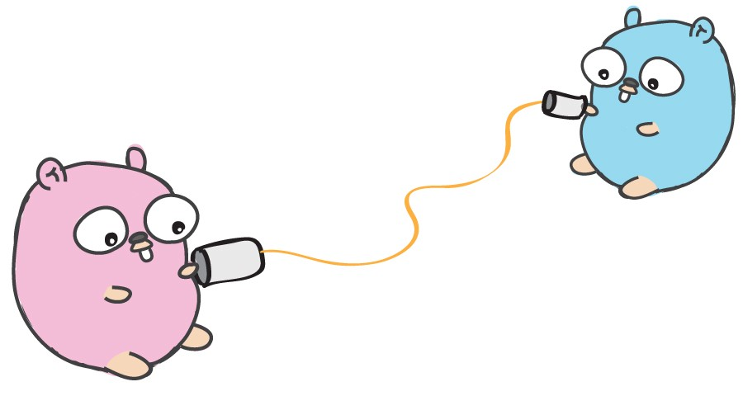
Каналы
chan <type>
ch := make (chan <type>)
ch <- data
data := <- ch

Slide 17
Каналы
Буферизированные и небуферизированные
Должен быть указан тип данных канала
Можно возвращать каналы только на чтение или запись
Все операции с каналом - блокируемые
Горутина получателя ждет следующего значения
Горутина-отправитель ждет освобождения буфера
Закрытые каналы возвращают значение по умолчанию

Slide 18
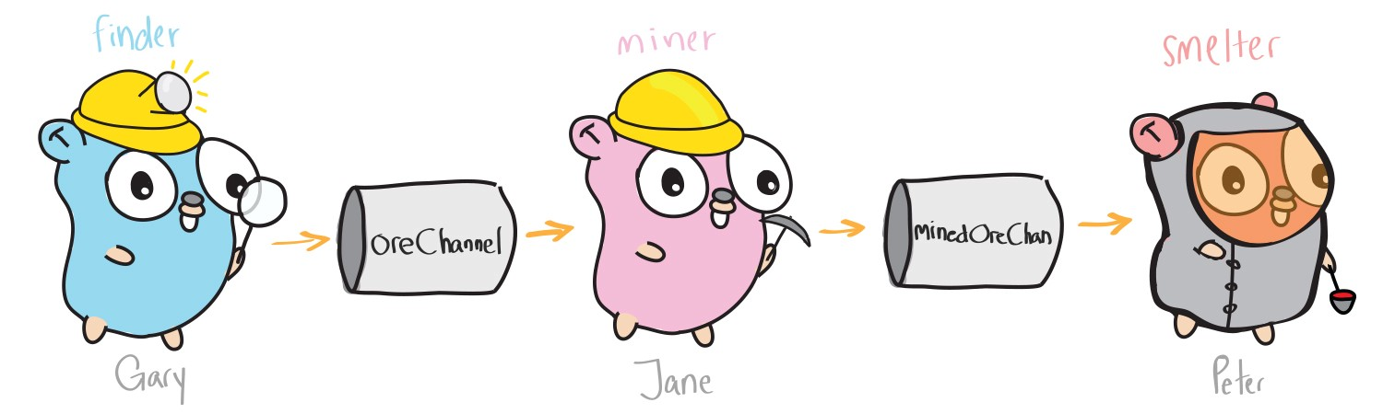
Каналы
Длина – кол-во несчитанных значений: len(ch)
Буфер: cap (ch)
Каналы являются объектом первого класса

Slide 19
Каналы
select используется для работы с несколькими каналами одновременно
default-ветка делает select неблокирующим
Можно использовать канал time.After для создания таймаута
Можно использовать канал из struct{} как сигнальный

Slide 20
Race detector
go run –race main.go

Slide 21
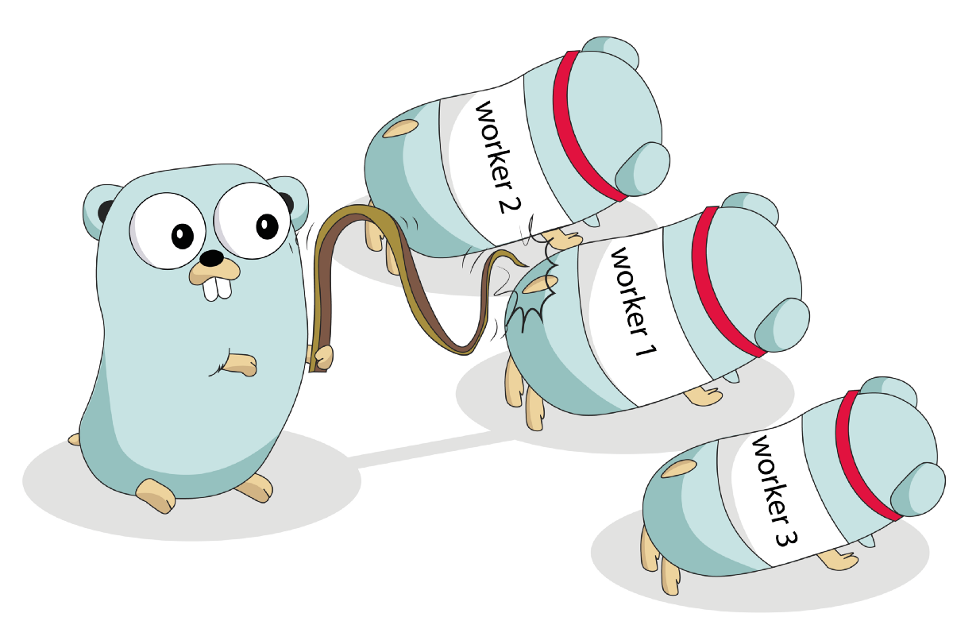
Задачи и паттерны
WaitGroup
WorkerPool
FanIn
FanOut

Slide 22
Домашнее задание
В данном задании нужно написать приложение, получающее информацию с внешнего API и определенным образом ее сортирующее.
В начале нужно получить список всех монстров D&D 5 редакции:
GET https://www.dnd5eapi.co/api/monsters/
{
"count": 332,
"results": [
{
"index": "aboleth",
"name": "Aboleth",
"url": "/api/monsters/aboleth"
}
]
}

Slide 23
Домашнее задание
Затем нужно отфильтровать всех монстров, чье имя (name) начинается на "a". По каждому из этих монстров нужно будет получить расширенную информацию, например, для acolyte:
GET https://www.dnd5eapi.co/api/monsters/acolyte
{
"index": "acolyte",
"name": "Acolyte",
"size": "Medium",
"type": "humanoid",
"alignment": "any alignment",
"hit_points": 9,
"special_abilities": [
{
"name": "Spellcasting",
"desc": "The acolyte is a 1st-level spellcaster"
}
]
}

Slide 24
Домашнее задание
Из полученного json нужно вытащить поля hit_points, type, а также названия всех спец. способностей (special_abilities->name), если они есть.
После того, как сделаны запросы по всем монстрам, по каждому нужно сформировать строку вида "имя монстра:количество хитпойнтов:тип:названия спец. способностей через запятую", отсортировать строки по Name монстра по алфавиту в обратном порядке и построчно записать в файл result.txt в той же папке, откуда запущена программа.

Slide 25
Домашнее задание
Пример файла result.txt:
Azer:39:elemental:Heated Body,Heated Weapons,Illumination
Axe Beak:19:beast:
Awakened Tree:59:plant:False Appearance
Длительность работы всего приложения с момента запуска не должна превышать 8 секунд.
Время должно быть измерено и выводиться в консоль с помощью time.Since в конце работы приложения, например:
now := time.Now()
...работа...
fmt.Println("time elapse:", time.Since(now))

Slide 26
Ссылки
https://golang.org/pkg/sync/
https://habr.com/ru/post/490336/ (Анатомия каналов в Go)
http://golang-book.ru/ (Калеб Докси, Введение в программирование на Go)
https://nuancesprog.ru/p/6940/ (как работает функция Defer)
https://medium.com/german-gorelkin/race-8936927dba20 (серия статей о многопоточности в Go)
https://habr.com/ru/post/338718/ (Разбираемся с новым sync.Map)
https://habr.com/ru/post/271789/ (Танцы с мьютексами)

